Slide 1


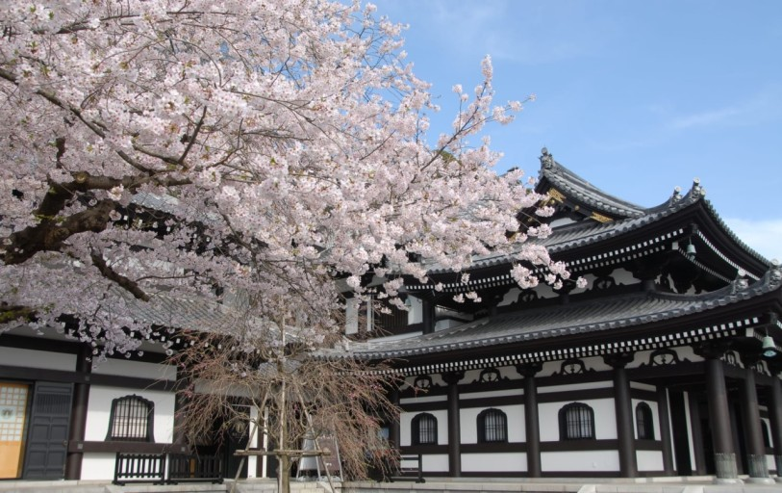

가나가와현의 주요 관광지
요코하마 차이나 타운
요코하마 스타디움
요코하마 아카렌가 창고
요코하마 코스모월드
미나토미라이21
하세데라 사원

Slide 2
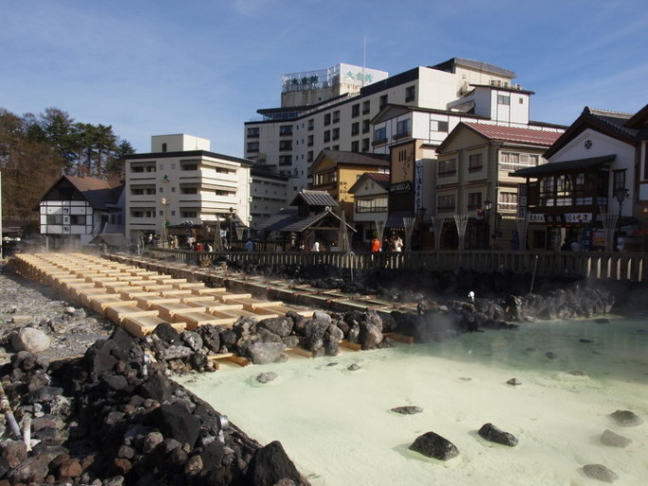
군마현
군마현은 일본 간토 지방 북서부에 있는 현

Slide 3
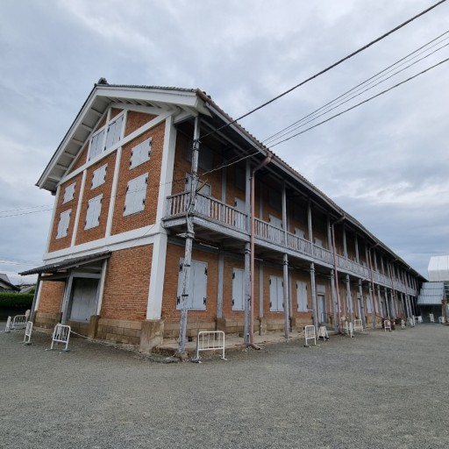
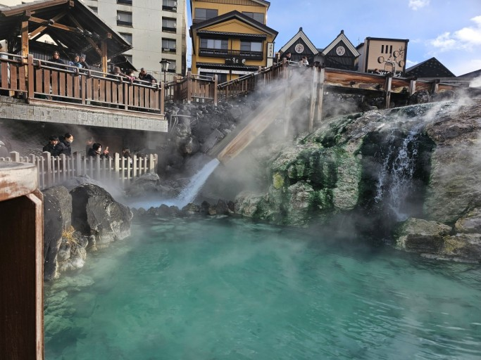
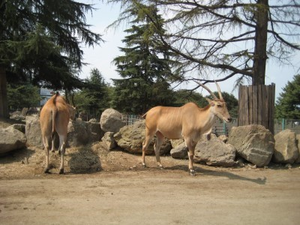
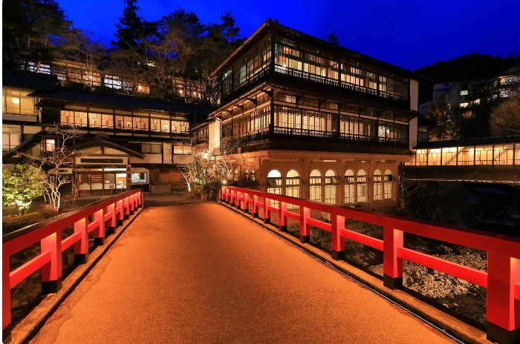
군마현의 주요 관광지
쿠사츠 온천
토미오카 제사장
시마 온천
군마사파리파크

Slide 4

치바현
북동부의 나리타시에 나리타 국제공항이 입지한 현

Slide 5
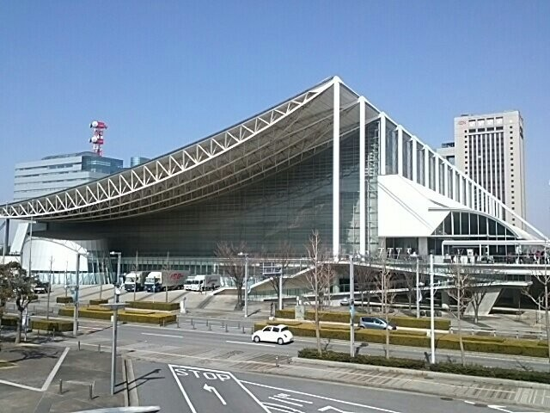

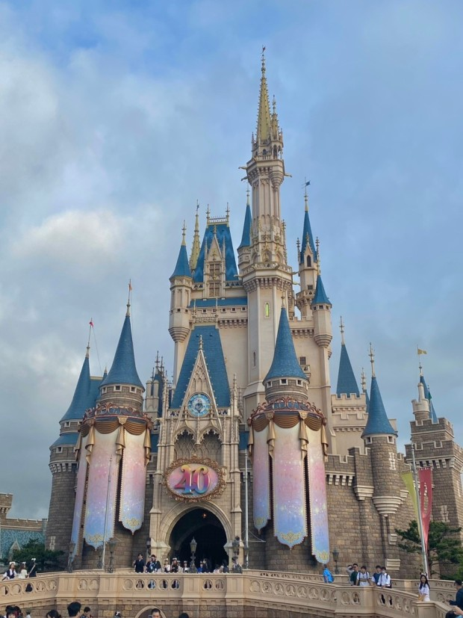
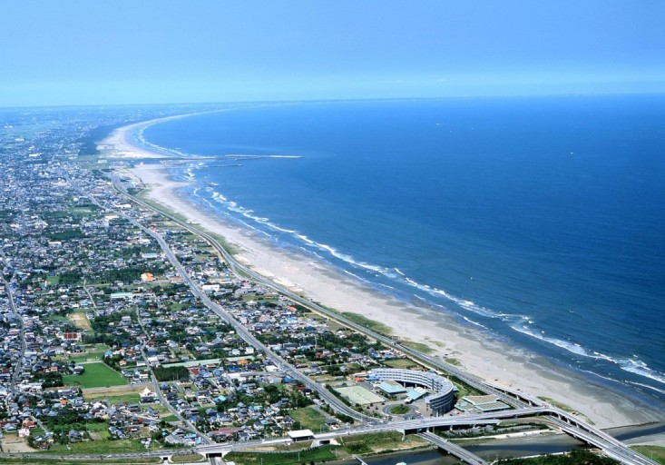
치바현의 주요 관광지
도쿄 디즈니 리조트
마쿠하리 멧세
쿠주쿠리 해안
사쿠라시 공원
카모가와 씨월드 수족관

Slide 6
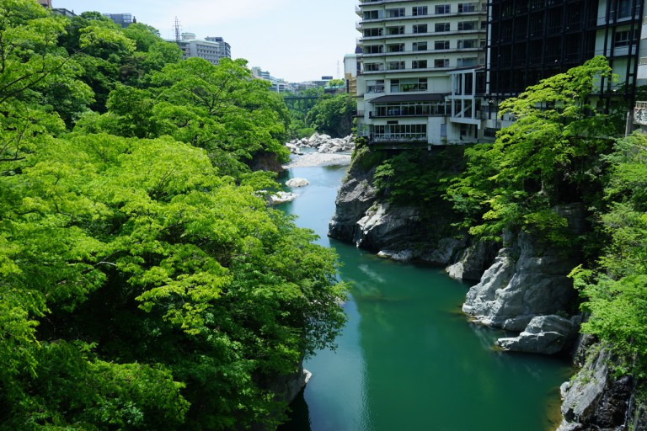
도치기현
일본 간토 지방 북부에 있는 현

Slide 7
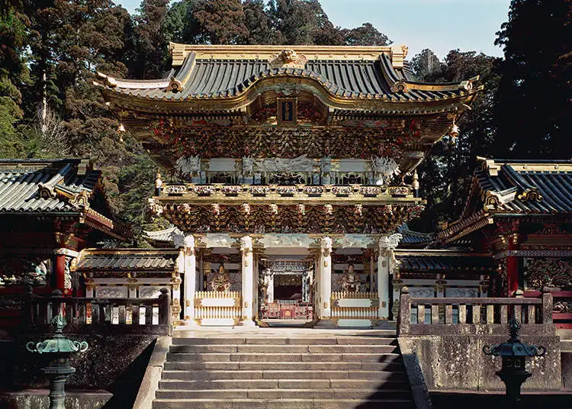
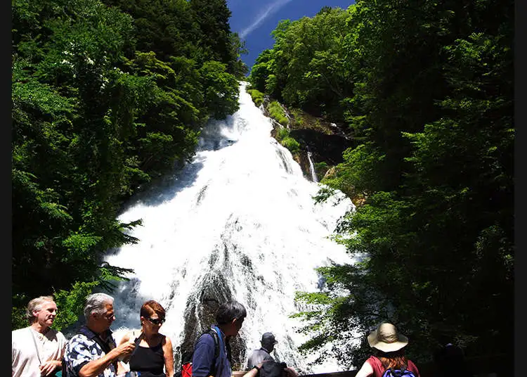
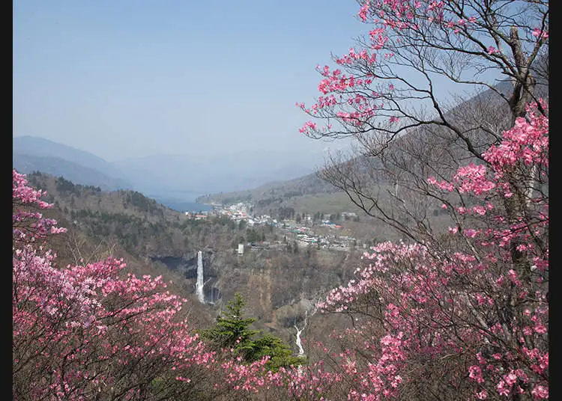
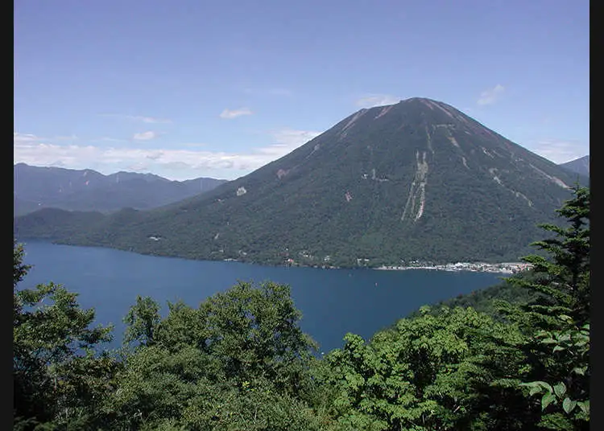
도치기현 주요 관광지
게곤노타키 폭포
주젠지코 호수
유타키 폭포
아케치다이라 전망대
도쇼구

Slide 8
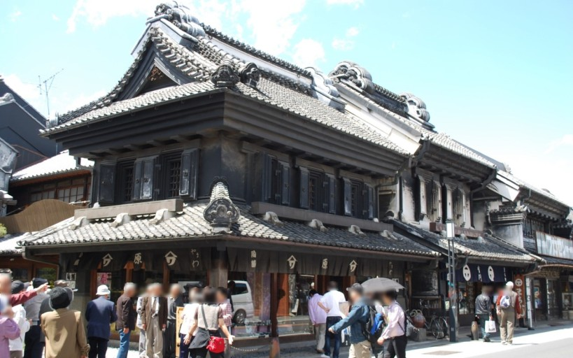
사이타마 현
사이타마현은 일본 간토 지방 중서부에 있는현

Slide 9
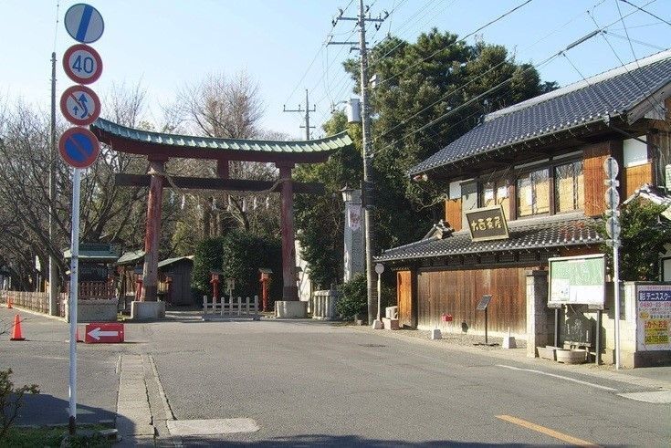
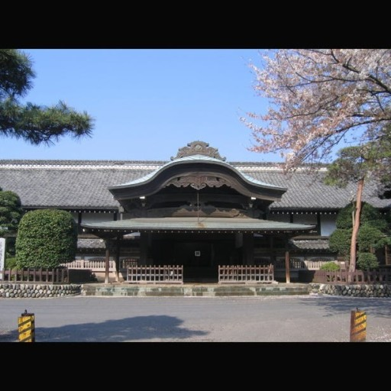
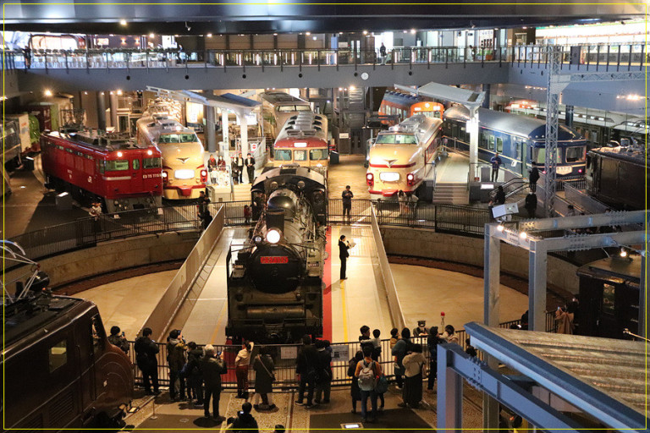
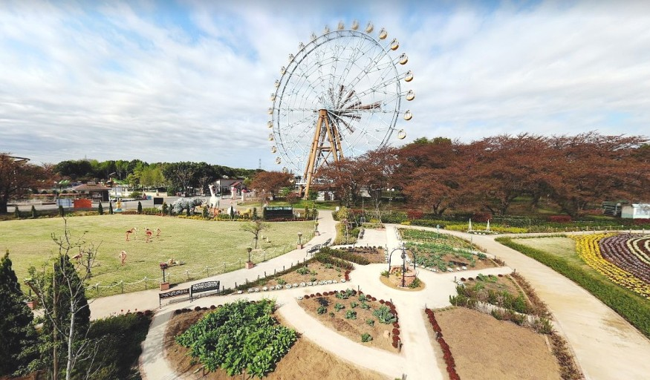
사이타마현 주요 관광지
고와고에 성
도부 동물공원
철도박물관
와시노미야 신사

